Slide 1
BOŽIĆNE RADIONICE

Slide 2
Došašće ili advent
Došašće ili advent je razdoblje u crkvenoj liturgijskoj godini, vrijeme pripreme za blagdan Božića.
To je vrijeme od četiri nedjelje prije Božića. U Rimokatoličkoj Crkvi, u došašću, prevladava ljubičasta boja u liturgiji.
Čitaju se prikladni tekstovi iz Biblije.
U došašću, obitelji izrađuju i stavljaju na stol adventski vijenac s četiri svijeće.
Svijeće simboliziraju četiri nedjelje u došašću.

Slide 3
Adventski kalendar
S djecom sam razgovarala o tome što je kalendar i vrstama kalendara.
Kalendar je popis dana, tjedana i mjeseci u pojedinoj godini.
VRSTE KALENDARA
zidni
stolni
katolički
džepni

Slide 4
Kao pripremu za došašće izradili smo adventske kalendare.

Slide 6
Sveti Nikola – 6. prosinca
Sv. Nikola rođen je u gradu Patari u Maloj Aziji u 3. st.
Bogati roditelji dugo nisu mogli imati djece, pa su od Boga izmolili malog Nikolu koji ime dobiva po stricu biskupu u Miri.
Već kao mali Nikola je volio sve ljude oko sebe čemu su ga naučili njegovi dobri roditelji koji nažalost brzo umiru i Nikola ostaje sam. Nikola nasljeđuje njihovo bogatstvo, ali se nije uzoholio već uvijek ima srce za potrebite.

Slide 7
Legenda o sv. Nikoli
Sveti Nikola uvijek je vodio brigu o ljudima, pa je tako pomagao siromašnom susjedu, ubacujući mu novce kroz prozor kako bi ovaj uspio udati kćeri.
U blizini roditeljske kuće sv. Nikole, živio je nekad bogat čovjek, koji je izgubivši carsku službu izgubio i sav imetak. Imao je tri kćeri koje su bile lijepe, ali ih nije mogao udati, te je odlučio trgovati njihovom ljepotom i mladošću tako da nešto zaradi. One su molile za spas svoje časti i poštenja.

Slide 8
Kad je otac shvatio da ima dovoljno novaca da uda jednu kćer, to je i napravio, ali se onda isti slučaj dogodio i drugi, pa i treći put. Kad je ubacivao novac kroz dimnjak za najmlađu kćer, susjed ga je sustigao i prepoznao Nikolu. Nikola ga je zaklinjao da šuti o tom događaju, ali je otac razglasio u čitavom mjestu tu priču. Tako je Nikola postao prijatelj siromašnih.
Sveti Nikola odlučio je zlatnike spustiti kroz dimnjak, a budući da su se na ognjištu sušile čarape, upali su ravno u njih.
Sveti Nikola je nekako doznao za tu odluku nesavjesnog oca, pa je uzeo vrećicu i napunio je dukatima, umotao u platno i potajno ubacio dukate kroz prozor.

Slide 9
Drugi nazivi za sv. Nikolu
Nakon toga tradicija se raširila po cijeloj Europi i Sjevernoj Americi, ali s različitim tumačenjima i nazivima.
U Engleskoj je Saint Nicholas, u Njemačkoj Sinterklaas, u Poljskoj Mikula.

Slide 10
Učenicima sam pročitala legendu o sv. Nikoli, nakon razgovora svaki učenik je izradio svoju čizmicu.

Slide 11
Sveta Lucija
Sveta Lucija od Sirakuze kršćanska je mučenica koja je zbog svoje vjere podnijela mučeništvo 303. godine.
Zaštitnica je slijepih (tjelesno i duhovno), krojača i kovača.

Slide 12
Legenda o sv. Lucija
Jedna druga legenda svjedoči da je jedan mladić bio očaran ljepotom Lucijinih očiju. Lucija je tada sama sebi iskopala oči, da ih pošalje nasrtljivom mladiću kako bi ga se riješila. Mladi poganin je bio toliko ganut Lucijinom gestom da je i sam postao kršćaninom i svjedokom vjere koju je Lucija djelom pokazala. Predaja kaže da joj je Bog dao nove oči. Stoga se Lucija prvenstveno smatra zaštitnicom slijepih i slabovidnih.

Slide 13
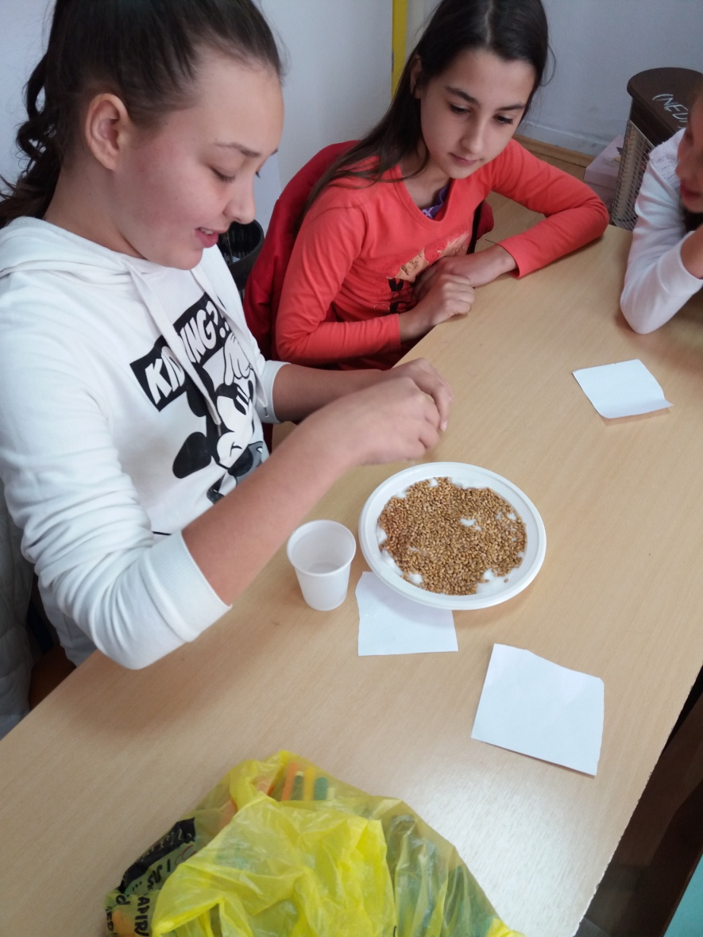
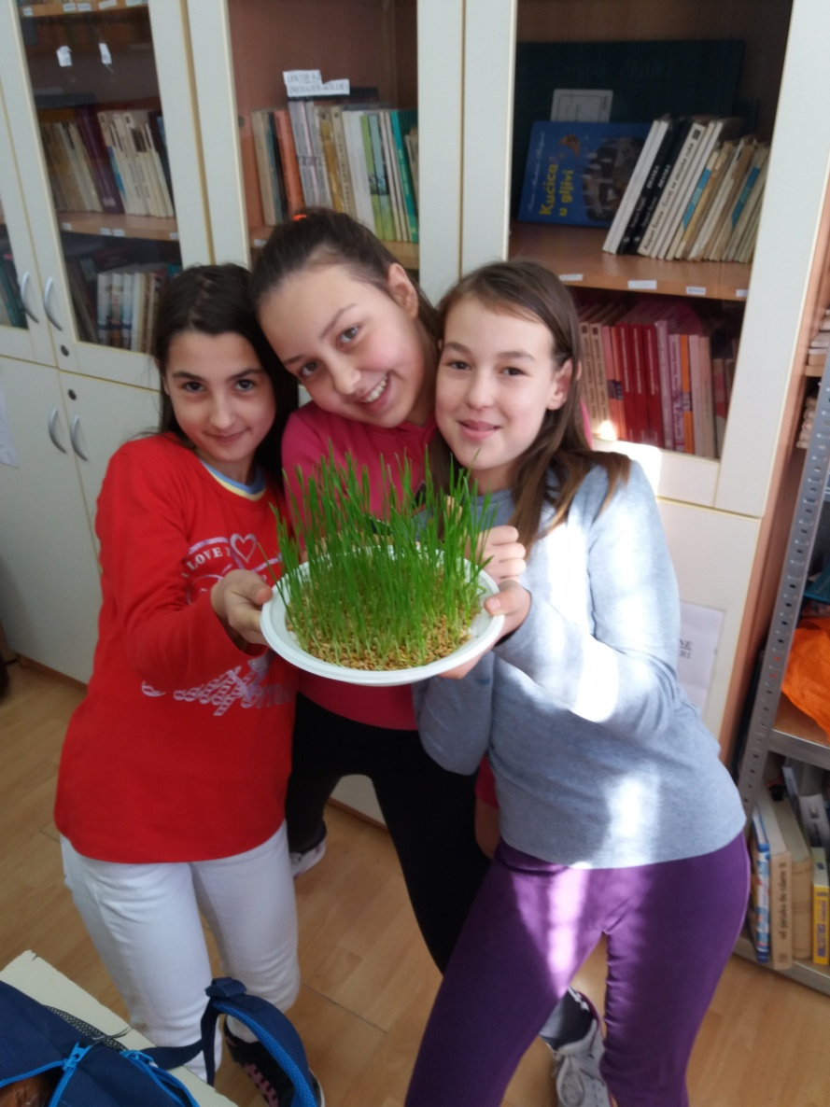
Sijanje pšenice – 13.prosinca

Slide 14
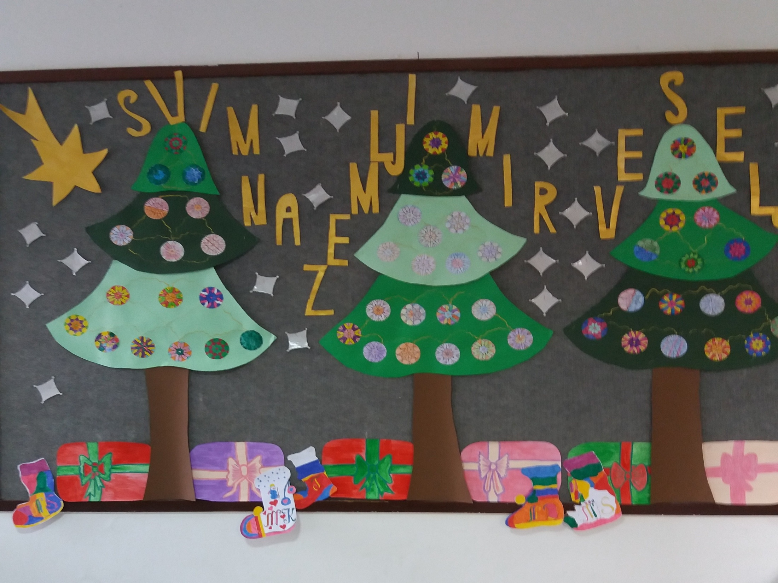
Božić
Božić je najradosniji kršćanski blagdan, blagdan svjetla i topline - rođenja malog Boga Isusa na ovaj svijet.

Slide 15
Tom prigodom ukrašavali smo naše školsko drvce.

Slide 17
Pismo Djedu Mrazu
DJED MRAZ
Gustav Krklec
Crne čizme, bijeli snijeg…. Tko se penje uz naš brijeg? Crveni pojas, sijeda brada…. Tko stiže pred vrata grada? Sitno škripi noćna staza Eto nama Djeda Mraza! Što li nosi? Vreću ima! Dolazi li s darovima? Crne čizme, bijela staza… Eto stazom Djeda Mraza! A Djed Mraz je svakom mio Svakom tko je dobar bio.
-

Slide 18
Izrada božićnih čestitki za naše gošće iz Lions cluba
Pročitali smo Božićnu bajku Nade Iveljić nakon razgovora o priči pristupili smo izradi čestitki.

Slide 20
Sobovi Djeda Mraza
Dasher, Dancer, Prancer, Vixen, Comet, Cupid,
Donner, Blitzen i Rudolph.

Slide 21
Nakon razgovora o slici učenici su izrađivali sobove Djeda Mraza.
Kako se zove djedica u saonicama?
Gdje živi Djed Mraz?
Tko Djedu Mrazu pomaže u vožnji saonicama?
Kako se zove prvi sob i po čemu je on poseban?
Tko se najviše raduje Djedu Mrazu?

Slide 25
Ovim radionicama nastojali smo prenijeti dio božićnog duha mira i prijateljstva jedni drugima, te našim obiteljima.
Svake godine naučimo neke nove, zanimljive stvari u vezi blagdana i obogatimo se kreativnim idejama.
Stoga jedva čekamo uskrsne radionice!

Slide 26
Izradila, knjižničarka Neda Zulim
OŠ braće Radića, Bračević – PŠ Ramljane, Crivac i Donje Ogorje
Šk. godina 2016./ 2017.

